Slide 1
SOA
Service Oriented Architecture

Slide 2
Contexte du besoin : Urbanisation du SI
L’urbanisation du SI consiste à apporter de la cohérence dans les gros SI afin que les différentes équieps de développeurs ne rédeveloppent pas des fonctionnalités similaires.
Utile dans les Systemes d’Information avec des centaines d’applications

Slide 3
Contexte du besoin : Exposer une API
Comment exposer une API performante, maintenable et flexible ?
Ex : Google API …
Beaucoup de sociétés créent leurs API pour pouvoir vendre la consommation de lerus services.

Slide 4
Services distribués : Quel est le besoin ?
Problème : Pas de standardisation, compliqué de créer des clients, monolithique
Protocole TCP Protocole HTTP
Message en texte brut Message encodé en XML
Application
Microsoft
(C#)
Application
Google
(JAVA)
Client
(JAVA)
Client
(C#)

Slide 5
Architecture en couches
Architecture Monolithique => Architecture multicouche
Application monolithique
Couche service
Couche moyen niveau Business
Couche bas niveau technique

Slide 6
Pourquoi architecture orientée services ?
Besoin d’être indépendant de la technologie
Protocole et encodage du message standards pour communiquer
Serveur Windows HTTP Serveur Linux
Service 1 codé en .NET
Service 2 codé en JAVA

Slide 7
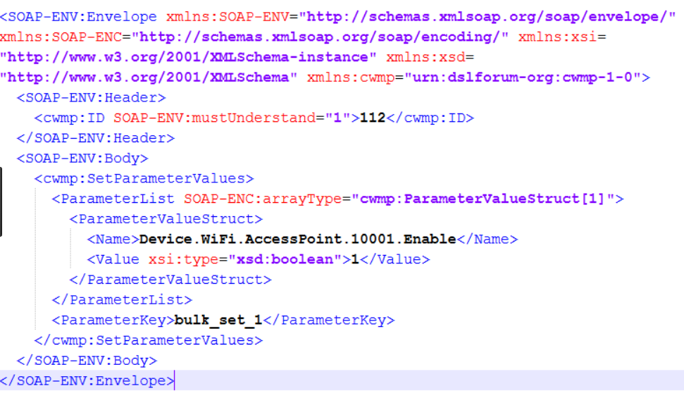
Encodage standard

Slide 8
Architecture orientée services
Services peu couplés indépendants
Le client n’a besoin que de connaitre l’existence du contrat pour travailler avec le service
Service partage le schéma et le contrat amis pas l’implémentation
Le service est configurable
La consommation du service est indépendant de la technologie du client

Slide 9
Conclusion
SOA car
Je veux que mon service soit facilement consommable par les clients
Je veux pouvoir le développer rapidement
Je veux pouvoir proposer un vaste choix de configuration, surtout le protocole
Je veux que mon service soit maintenable,

Slide 10
Qu’est ce que SOA ?
Architecture Orientée Service
Service Oriented Architecture
L'architecture orientée services (calque de l'anglais service oriented architecture, SOA) est une forme d'architecture de médiation qui est un modèle d'interaction applicative qui met en œuvre des services (composants logiciels) :
avec une forte cohérence interne (par l'utilisation d'un format d'échange pivot, le plus souvent XML) ;
des couplages externes « lâches » (par l'utilisation d'une couche d'interface interopérable, le plus souvent un service web WS-*).

Slide 11
SOA : Conséquences
Utilisation de protocoles et de format de message standards
Une architecture SOA est indépendante de la technologie
Service
Business
Composants bas niveau

Slide 12
Différence entre SOAP et REST
SOAP et REST sont deux philosophies d’implémentation d’une architecture SOA,
SOAP utilise XML pour convoyer le message et est compatible avec n’importe quel protocole
REST utilise HTTP uniquement
SOAP utilisé en interne
REST utilisé au niveau public

Slide 13
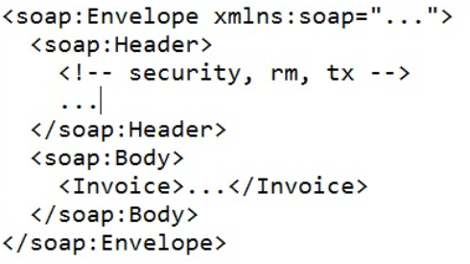
SOAP

